Slide 1
Muriel van den Berg
Annemiek Menke
Docent en studieloopbaanbegeleider
Maatschappelijke Zorg
Notes:
Schrijftip:
- Vervang ‘Je naam’, ‘Je functie’ en ‘Naam opleiding’, in zijn geheel door je eigen gegevens.
Presenteertips:
- Benoem dat meeschrijven niet per se hoeft. We kunnen de presentatie achteraf toesturen.
- Vertel je publiek of ze tussendoor vragen mogen stellen of dat je liever hebt dat ze dit bewaren tot het eind. Zie dia 3.

Slide 2

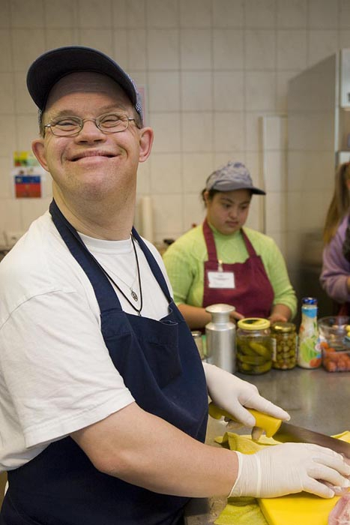
Maatschappelijke Zorg
niveau 3 / niveau 4
Wat houdt het beroep in?
Je gaat mensen begeleiden en verzorgen die hulp nodig hebben.
Deze mensen wonen en/of werken vaak in een instelling.
Je kunt gaan werken in de:
Gehandicaptenzorg
Ouderenzorg
Maatschappelijke opvang (o.a. dak- en thuislozen)
Psychiatrie
Notes:
Hoofdstuk ‘de opleidingen’

Slide 3

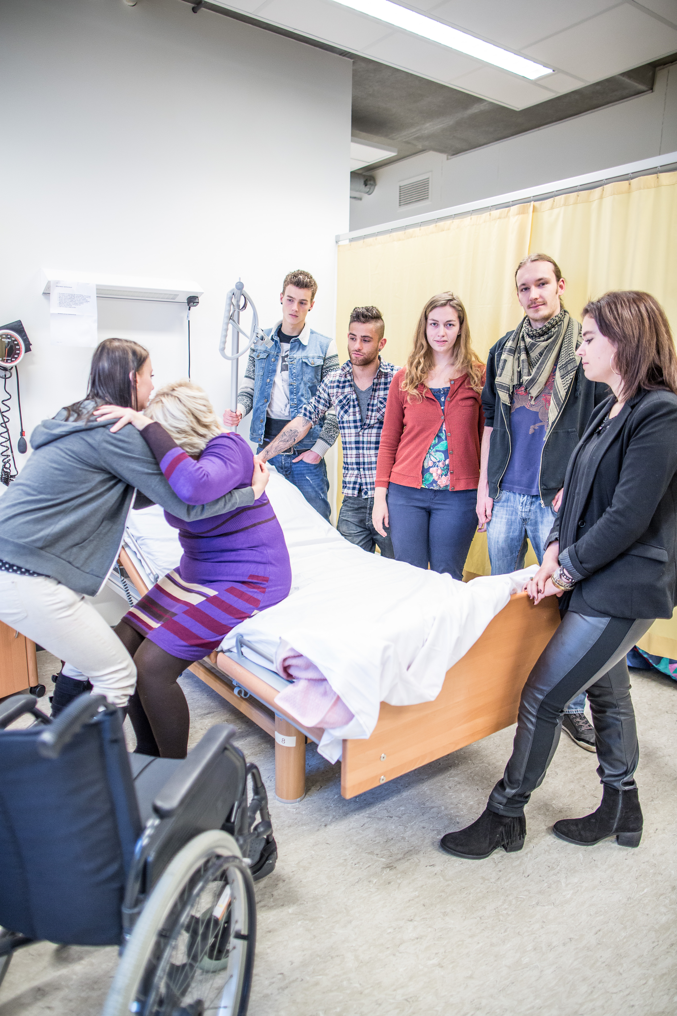
Leerwegen:
  BeroepsOpleidende Leerweg
  Voltijd opleiding
  BeroepsPraktijkVorming (stages)
  BeroepsBegeleidende Leerweg
  Flexibel traject
  Één lesdag
  Contract bij een instelling
  Vanaf 18 jaar
Notes:
BOL: Wie kiest voor de beroepsopleidende leerweg, volgt het grootste gedeelte van zijn opleiding op school. Daarnaast zijn er stages in de beroepspraktijk (tussen de 20% en 60%).
BBL: Studenten van de BBL werken het grootste deel van de tijd in de praktijk resp. in loondienst (minstens 60%). Minimaal één dag of avond in de week komen BBL-studenten naar school voor theorie en ondersteuning. Om de BBL te kunnen volgen, dient de student een leer-/arbeidsovereenkomst af te sluiten met een erkend leerbedrijf.

Slide 4
Begeleider Maatschappelijke Zorg:
niveau 3 = 3 jaar
Persoonlijk begeleider Maatschappelijke Zorg
niveau 4 = 3,5 jaar
Notes:
Opsomming van alle opleidingen waar jij voorlichting voor geeft. + foto
Hierna kun je ook sheets invoegen waar je inzoomt op een van de opleidingen.

Slide 5
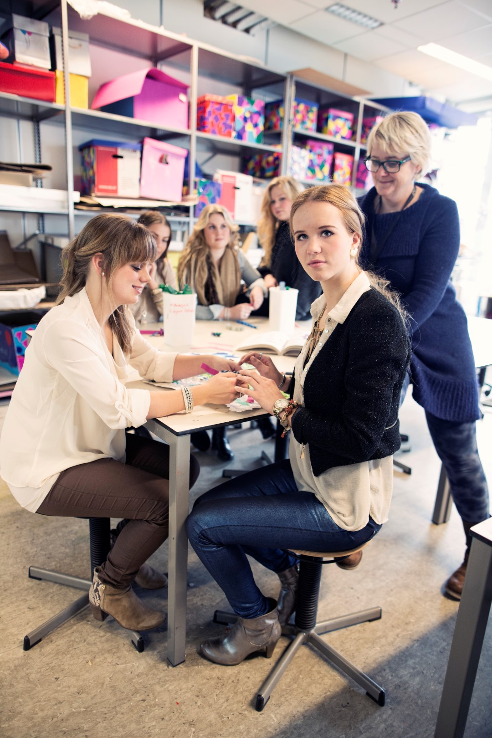
Begeleider Maatschappelijke Zorg
Niveau 3
Je gaat de cliënt begeleiden op het gebied van:
  persoonlijke verzorging
  wonen
  huishouden
  dagbesteding
  (groeps)activiteiten
Je gaat cliënten begeleiden. Dit betekent dat:
  je werkt volgens een opgesteld ondersteuningsplan.
  je aangestuurd wordt door de persoonlijke begeleiders.
Notes:
In je toekomstig beroep ben je werkzaam in instellingen voor wonen, dagbesteding en vrije tijd in onder andere de gehandicaptenzorg, geestelijke gezondheidszorg, verzorgings- en verpleeghuizen, thuiszorg en maatschappelijke opvang, in welzijnsinstellingen en justitiële inrichtingen. Ouderen en cliënten met een beperking blijven indien mogelijk (langer) thuis wonen, waardoor je in samenwerking met mantelzorgers en vrijwilligers ook professionele ondersteuning biedt bij mensen thuis.
De doelgroep waarmee je gaat werken is zeer divers:
cliënten van allerlei leeftijden met een verstandelijke, lichamelijke of zintuiglijke beperking
cliënten met een of meer (chronische) ziekten en/of problemen, zoals ouderdomsziekte, een psychiatrische stoornis, een verslaving of gedragsproblemen.
Je gaat werken met cliënten die jouw begeleiding, zorg en aansturing nodig hebben in het leven.
Je biedt vraaggerichte ondersteuning en zorg op het gebied van de persoonlijke verzorging, wonen, huishouden en dagbesteding. De inzet van jouw persoonlijke kwaliteiten is daarbij het meest belangrijk om je werk goed te kunnen doen. Je moet betrokken zijn, je kunnen inleven in anderen, maar ook grenzen kunnen stellen. Je houdt rekening met de mogelijkheden, wensen en behoeften van de cliënt en van familie en je stimuleert zelfredzaamheid van de cliënt.
Regelmatig werk je alleen in complexe situaties en krijg je te maken met onverwachte of snelle veranderingen in het gedrag van een cliënt. Daar moet je je handelen op aanpassen.
Op kwalificatieniveau 3 werk je zelfstandig en in teamverband. Je bent verantwoordelijk voor een goede uitvoering van je werk, maar je kunt bij moeilijke situaties terugvallen op collega’s en leidinggevenden.
Als Begeleider Gehandicaptenzorg beheers je een aantal verpleegtechnische handelingen, zoals het controleren en toedienen van medicijnen en het verlenen van eerste hulp.
Als Begeleider Specifieke Doelgroepen werk je vooral met chronisch zieke cliënten met psychiatrisch stoornissen of ouderdomsziekten.
.

Slide 6
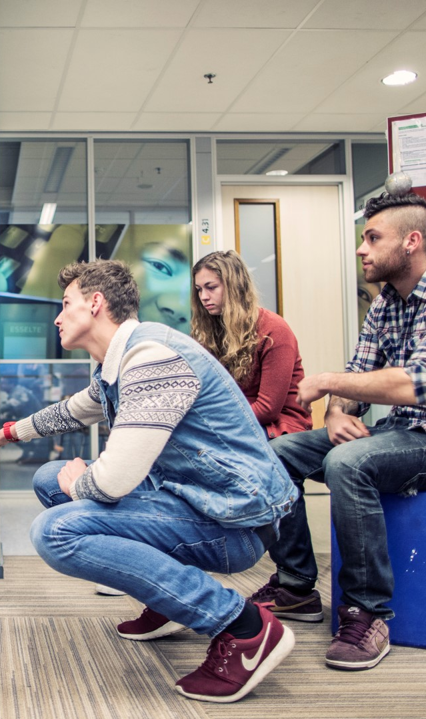
Persoonlijk begeleider Maatschappelijke Zorg
Niveau 4
Je gaat de cliënt begeleiden én aansturen op het gebied van:
  persoonlijke verzorging
  wonen
  huishouden
  dagbesteding
  (groeps)activiteiten
Je wordt persoonlijk begeleider van 1 of meer cliënten. Dit betekent dat:
  je moet alles rondom een cliënt kunnen regelen en aansturen.
  je coördinerende taken uitvoert.
  je zelfstandig beslissingen neemt.
  Je een ondersteuningsplan opstelt voor een cliënt
Notes:
Persoonlijk Begeleider Gehandicaptenzorg
Als Persoonlijk begeleider gehandicaptenzorg ben je gespecialiseerd in het werken met cliënten met één of meer beperkingen. Je beschikt over uitgebreide kennis en vaardigheden op het gebied van specifieke ondersteuningsbehoeften, begeleidingsmethodieken, het opbouwen van een netwerk, ziektebeelden en ondersteuningsplannen. Je hebt een helicopterview. Je beheerst een aantal verpleegtechnische handelingen, zoals het controleren en toedienen van medicijnen en het verlenen van eerste hulp.
Persoonlijk Begeleider Specifieke Doelgroepen
Als Persoonlijk Begeleider Specifieke Doelgroepen ondersteun je cliënten met vaak een meervoudige problematiek. Deze cliënten hebben tijdelijk of langdurig begeleiding nodig bij de dagelijkse bezigheden of het functioneren in de samenleving. Je beschikt over uitgebreide kennis en vaardigheden, die je toepast om de eigen kracht van de cliënten te versterken. Je werkt vaak in complexe en onvoorspelbare situaties.
Agogisch Medewerker GGZ
Als Agogisch Medewerker GGZ ondersteun je cliënten met psychische of psychiatrische ziektebeelden of stoornissen. Je beschikt over uitgebreide kennis en vaardigheden die je toepast om cliënten met een veelvoud aan problemen te ondersteunen bij herstel of het vergroten van de zelfredzaamheid.
Thuisbegeleider
Als Thuisbegeleider werk je alleen en zelfstandig in zeer complexe situaties. Vaak spelen meerdere problematieken tegelijkertijd. Je beschikt over uitgebreide kennis en vaardigheden die je toepast bij het veranderen van het gedrag en het vergroten van de zelfredzaamheid van de cliënt. D.m.v. intensieve gesprekken en coaching geef je de cliënt inzicht in het eigen functioneren en schep je kansen voor de cliënt om zich verder te ontwikkelen.

Slide 7
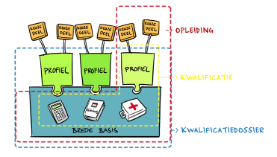
De opleiding bestaat uit:
Notes:
Basisdeel
Het basisdeel bestaat uit beroepsspecifieke kennis en vaardigheden die voor alle beroepen binnen de Maatschappelijke Zorg van belang zijn. Daarnaast worden er generieke onderdelen aangeboden, zoals Nederlands, rekenen, loopbaan en burgerschap en Engels.
Profieldeel
Het profieldeel bestaat uit beroepsspecifieke kennis en vaardigheden die voor de betreffende uitstroomrichting van belang zijn.
Keuzedelen
Passend bij jouw uitstroomrichting en belangstelling maak je een keuze uit een aantal vakken waarmee je nog verder kunt verdiepen, bijvoorbeeld in een bepaalde doelgroep of als voorbereiding op een vervolgstudie.

Slide 8
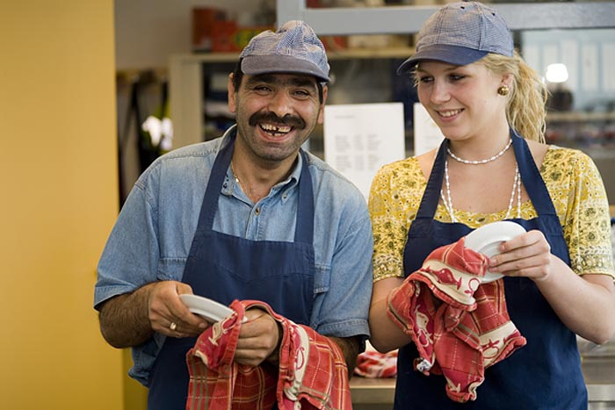
Beroepspraktijkvorming (stage):
Stage in elk leerjaar, 2 of meer dagen per week.
Stageplaats wordt toegewezen door school.
Kan bestaan uit avonddiensten, weekenden soms ook in vakantie.
Mogelijkheid tot buitenlandstage in Berlijn of in de vorm van summercamps in Amerika.
Notes:
Op deze dia kun je alles kwijt over BPV.
Hoeveel weken BPV de opleiding bevat. Hoe de beoordeling gaat etc.

Slide 9
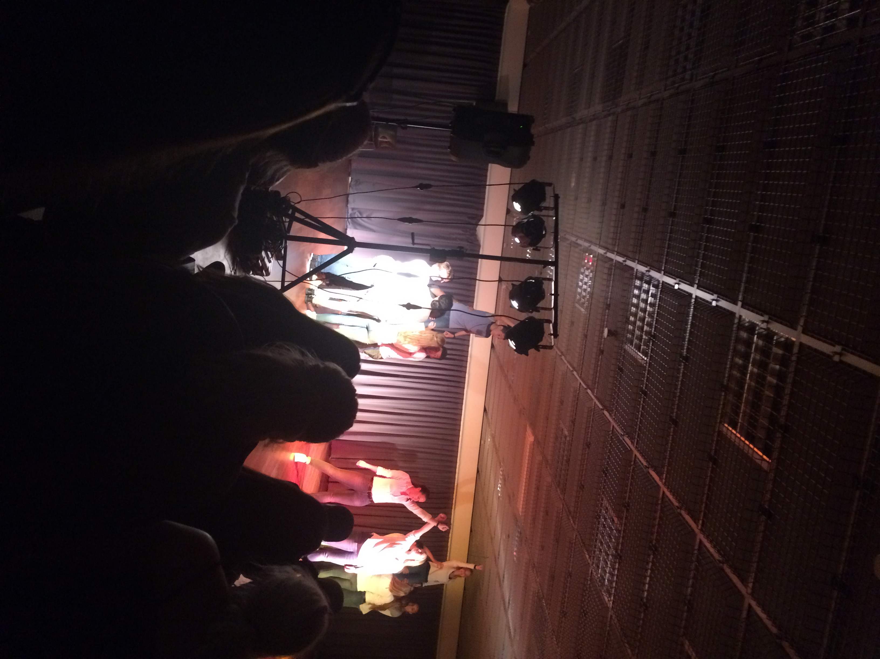
Toelating:
  theoretische leerweg
  gemengde leerweg
  kaderberoepsgerichte leerweg
  diploma niveau 2
  diploma niveau 3
  diploma niveau 4
  overgangsbewijs HAVO 3 naar 4 of VWO 3 naar 4
Verklaring omtrent Gedrag (kunnen overleggen voor stage-aanvang)
Let op! Aanmelden moet vóór 1 april 2022!
Notes:
Op deze dia kun je alle toelatingseisen beschrijven bijvoorbeeld, vooropleiding, leeftijd, werk etc.

Slide 10
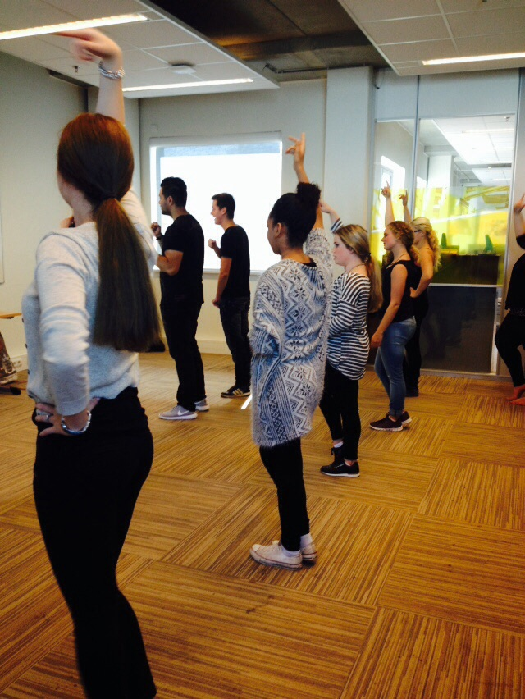
Na deze opleiding:
Werken
Vervolgopleiding:
Niveau 3:
  niveau 4 (bij positief studieadvies)
Niveau 4:
  Associated Degree Social Work
  HBO
Notes:
Op deze dia kun je aangeven wat een student na de opleiding(en) kan gaan doen. Het soort baan/werk of welke vervolgopleidingen goed aansluiten.

Slide 11

Donderdag:17 februari 2022, 16.00 – 20.00
Maandag 20 juni 2022, 18.00 – 20.00
Meelopen? Kijk op de website van ROC-Nijmegen

Slide 12


Slide 13
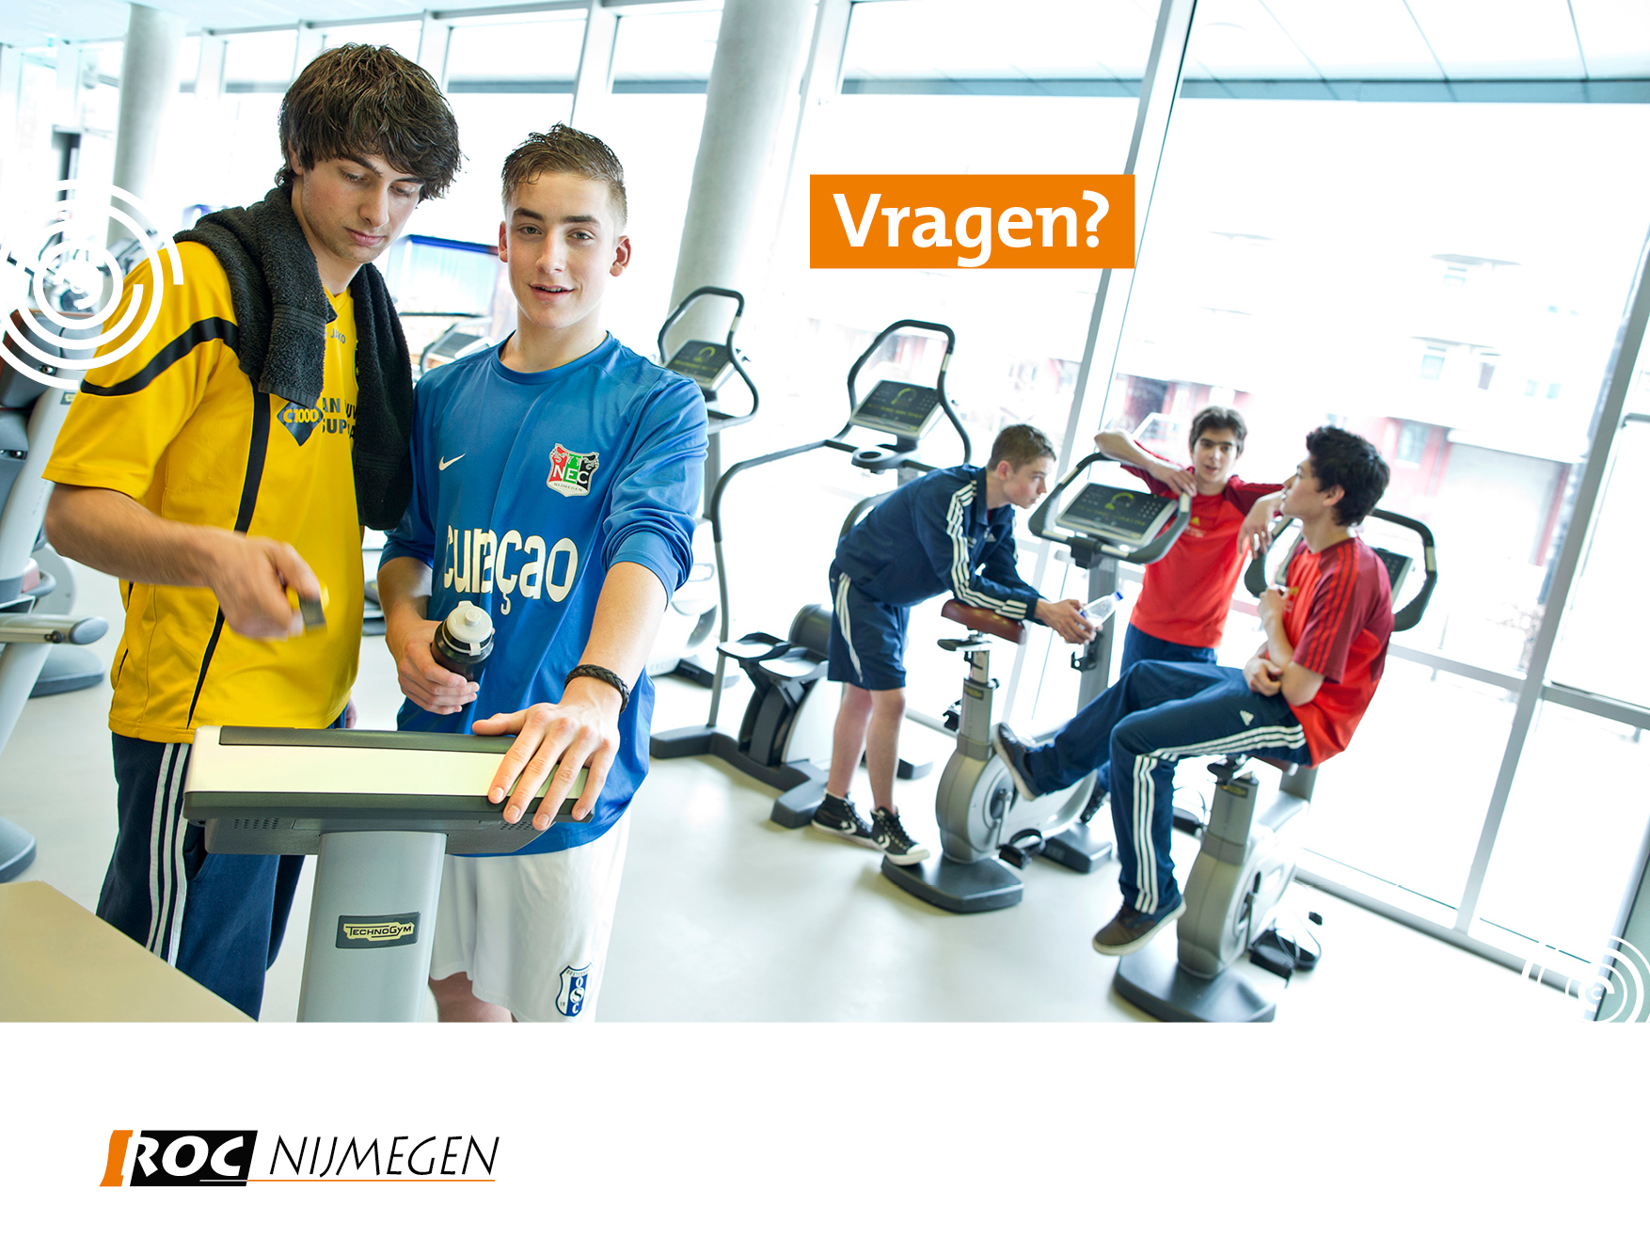
Notes:
Presentatietip:
Deze fotopagina is bedoeld om even pauze te geven en te checken of het publiek vragen heeft. Invoegen dar waar het je uitkomt.

